Slide 1
«الأسس الفسيولوجية والنيورولوجية لإنتاج اللغة والكلام»
دبلوم مهني – شعبة اضطرابات التواصل.
عنوان المحاضرة: الجهاز العصبي الطرفي

Slide 2
ثانيا: الجهاز العصبي المحيطي
يتكون من جميع أنسجة الجهاز العصبي الواقعة خارج المخ والحبل الشوكي وينقسم الى:
أولا: الجهاز العصبي الجسدي:
ويتكون من الأعصاب التي تربط الجهاز العصبي المركزي بخلايا الاستقبال وخلايا الارسال التي تتحكم في العضلات من أجل القيام بالحركات الارادية وهى كالتالي:

Slide 3
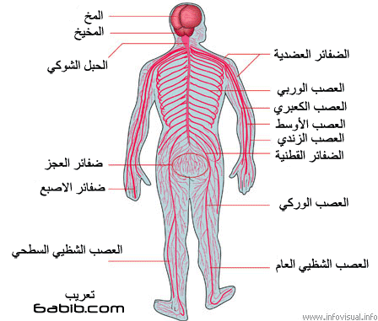
الجهاز العصبي الطرفي

Slide 4
أ- الأعصاب الدماغية :
وهي الأعصاب المتصلة بالدماغ وعددها 12 زوجاً تخرج على الجنبين من أسفل الدماغ، ولها أسماء تدل على وظائفها أو الأعضاء التي تتصل بها وقد تعرف بأرقامها.
وهي إما حسية تنقل الأعصاب الدماغية النبضات الحسية إلى الدماغ من حواس البصر والسمع والشم والذوق وسائر أجزاء الرأس والوجه وأحاسيس مضغ الطعام وابتلاعه.
أو حركيه تنقل النبضات الحركية التي تتحكم في العضلات المسئولة عن حركة مقلة العين واللسان, وتعبيرات الوجه والكلام والمضغ وإفراز اللعاب وحركة الكتفين وإدارة الرأس

Slide 5
ب- الأعصاب الشوكية :
وهي الأعصاب المتصلة بالحبل الشوكي وعددها 31 زوجا تخرج من الحبل الشوكي على جانبي العمود الفقري من فتحات بين الفقرات المتتالية وجميعها مختلطه.

Slide 6
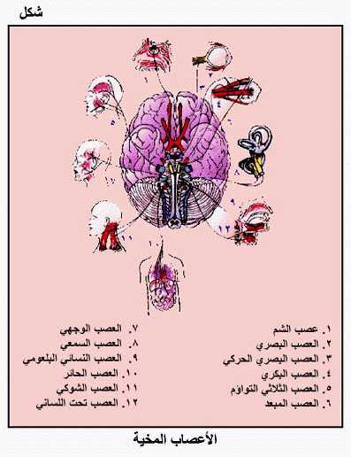

Slide 7
ثانيا: الجهاز العصبي الذاتي
ويختص بالحركات اللاإرادية بحيث يتولى السيطرة على أجهزة العمليات الحيوية الضرورية كالمعدة والأمعاء والغدد والقلب والرئتين.
وينقسم الجهاز العصبي المستقل (الذاتي ) الى قسمين:
1- الجهاز السمبثاوي ( الودي )
2- الجهاز الباراسمبثاوي ( نظير الودي )
- يلعب الجهاز العصبي المستقل دورا هاما في الدافعية والانفعالات، فيتولى أحدهما وظيفة الاستثارة بينما يتولى الآخر وظيفة الكف.( أدوار متضادة )

Slide 8
الجهاز السمبثاوي:
- يتكون من شبكة من الأعصاب التي تخرج من منتصف الحبل الشوكي وتلتقي في مراكز عقدية. وتعتبر المهمة الرئيسية لهذا الجهاز استثارة الاجهزة الحيوية المختلفة في الجسم لاستمرار القيام بعملها.
- تعمل جميع أعضاء الجهاز العصبي السمبثاوي كوحدة واحدة لمواجهة حالات الطوارئ التي تستدعي الهروب من أجل السلامة والنجاة أو الدفاع عن النفس بالتصدي ومهاجمة مصدر الخطر.

Slide 9
- الجهاز السمبثاوي يساهم في تصريف الطاقة عن طريق توجيه الجسم لمواجهة حالة الطوارئ مما يؤدي الى رفع مستوى السكر في الدم، زيادة ضربات القلب، ابطاء عمليات الجهاز الهضمي.
- من أجل انجاح عمليات الطوارئ يعمل الجهاز السمبثاوي على توفير الطاقة عن طريق رفع درجة حرارة الجسم وزيادة ضربات القلب وارتفاع معدل التنفس لتزويد الدم بالأكسجين والمحافظة على درجة الحرارة عن طريق العرق وزيادة انتاج هرمون الادرينالين لتنشيط الكائن الحي .

Slide 10
وظائف الجهاز السمبثاوي:
1- تنظيم الدورة الدموية بشكل يسمح للمخ والقلب والأطراف العضلية بتلقي ما يكفيها من الدم للقيام بعملها في حالة المواجهة أو الهروب.
2- توسيع حدقة العين للسماح للفرد بتوسيع مجاله البصري.
3- كف الجهاز الاخراجي عن العمل.
4- الابطاء من عملية انتاج الانسولين والإنزيمات الهاضمة الاخرى حتى لا تستولي المعدة على جزء من الدم الذي يتم توجيهه لأعضاء حيوية أخرى.

Slide 11
5- تنشيط عملية اذابة الدهون لاستخدامها كمصدر للطاقة في حالات الطوارئ.
6- تقليل افراز اللعاب بسبب توقف عمليات الهضم.
7- المشاركة في عملية تنظيم مستوى الادرينالين في الدم مما يؤثر على مستوى عمليات التمثيل الغذائي ويهيئ الفرد للتكيف مع الضغوط النفسية المحيطة به.
8- رفع ضغط الدم بسبب انقباض الأوعية الدموية للإسراع في عمليات ضخه للمناطق المحتاجة له.

Slide 12
الجهاز الباراسمبثاوي ( نظير الودي ):
- يتصل بالجهاز العصبي المركزي في منطقتين أعلى وأسفل مناطق اتصال الجهاز السمبثاوي، أي منطقتي جذع المخ ونهاية الحبل الشوكي.
- يساهم في عمليات المحافظة على حياة الكائن الحي لفترات طويلة عن طريق تنشيط عمليات الأيض وأجهزة الوقاية بالجسم.
- يعمل على تنظيم عمليات النمو والمحافظة على مخزون السكر في الكبد.

Slide 13
وظائف الجهاز الباراسمبثاوي:
1- يعمل على تضييق حدقة العين وتوسيع الأوعية الدموية وزيادة افراز الدموع.
2- يعمل على تنشيط المعدة وعمليات الهضم عن طريق زيادة الافرازات الهاضمة.
3- يعمل على تضييق المسالك الهوائية لعدم الحاجة الى زيادة كمية الاكسجين.
4- الابطاء من سرعة ضربات القلب تمشيا مع عمليات الكف معودة العمليات الجسمية الاعتيادية الى طبيعتها.
5- انقباض عضلات المثانة.

Slide 14
- ولذلك فان الحالة السوية السليمة تتمثل في حالة التوازن بين تأثير التنبيه والاستجابة، ولكن يوجد أفراد يكون لديهم الجهاز السمبثاوي هو السائد ويتميز بسرعة النشاط وزيادة الحركة والانفعال السريع، أما الثاني فيتميز بالبطء في الحركة ويحتاج لوقت طويل للانتقال من حالة النوم الى الصحو واليقظة.

Slide 17
الداتا متاحة عبر هذا الرابط :
http:// site.iugaza.edu.ps

